Slide 1
Зачем нужны новые хранилища

Slide 2
Обзор лекции
Зачем нужны новые хранилища
Свойства больших данных и ограничения RDBMS
ACID требования, CAP-теорема, BASE архитектура
Что такое NoSQL
Типы NoSQL
Интерфейсы
MapReduce
Notes:
В этой лекции вы узнаете о
Подтеме 1
Подтеме 2
И подтеме 3
Начнём.

Slide 3
1. Зачем нужны новые хранилища данных

Slide 4
Требования приложений: Web-scale приложения
Простые транзакции данных для каждого (потребление контента различных типов)
Приложения превращаются в распределенные масштабируемые сервисы
Облачные модели облегчают развертывание сервисов
Новая модель дистрибуции — больше новых данных и больше типов данных
Облачные модели порождают модель облачной базы данных
Виртуализация
Экспоненциальный рост объемов
Notes:
Простые транзакции данных для каждого
Благодаря современным достижениям в области веб-технологий любой пользователь может легко предоставлять и потреблять контент, представленный в любой форме. Примеры.
Создание персональной веб-страницы (например, с помощью Google Sites).
Создание блога (с помощью WordPress, Blogger, LiveJournal).
Взаимодействие в онлайн-сообществах (Facebook, Twitter, LinkedIn и т. д.).
Эти возможности предоставляются "потребительскими", массовыми инструментами, которые позволили более широкому кругу людей с легкостью создавать, потреблять и передавать (осуществлять т. н. "транзакции") больше данных, представленных в более разнообразных формах (сообщений в блогах, твитов, взаимодействий в социальных сетях, видео, аудио, фотографий — т. е. структурированных и неструктурированных данных).
Облачные модели облегчают развертывание сервисов
Технология облачных вычислений – это относительно новая модель хостинга приложений (хотя облачные среды настолько интегрированы, что сейчас уже практически неотделимы от остальной инфраструктуры обработки транзакций в Интернете). Облачная модель упрощает трудоемкие процессы приобретения и инициализации аппаратных средств и развертывания программного обеспечения. Другими словами, облако воплощает давнюю мечту о превращении вычислительных средств в общедоступный ресурс, позволяя за счет экономии на масштабе эффективно снизить стоимость вычислительной инфраструктуры.
Новая модель дистрибуции — больше новых данных и больше типов данных
На практике преимущества модели облачных вычислений состоят в том, что она открывает новые способы развертывания инновационных приложения, которые не были экономически реализуемы при традиционной организации корпоративной инфраструктуры.
Облачные модели порождают модель облачной базы данных
Чтобы справиться с проблемами размещения баз данных в средах облачных вычислений, предложено множество систем и подходов. На практике существуют три основные технологии, которые обычно используются для развертывания уровня баз данных в стеке программных приложений на облачных платформах.
Виртуализированные серверы баз данных
База данных как сервисная платформа
Системы хранения данных типа NoSQL
Роль виртуализации
Виртуализация является ключевым компонентом технологий облачных вычислений; она позволяет абстрагироваться от физических деталей аппаратных средств и предоставляет виртуализированные ресурсы для высокоуровневых приложений.
http://www.ibm.com/developerworks/ru/library/cl-nosqldatabase/

Slide 5
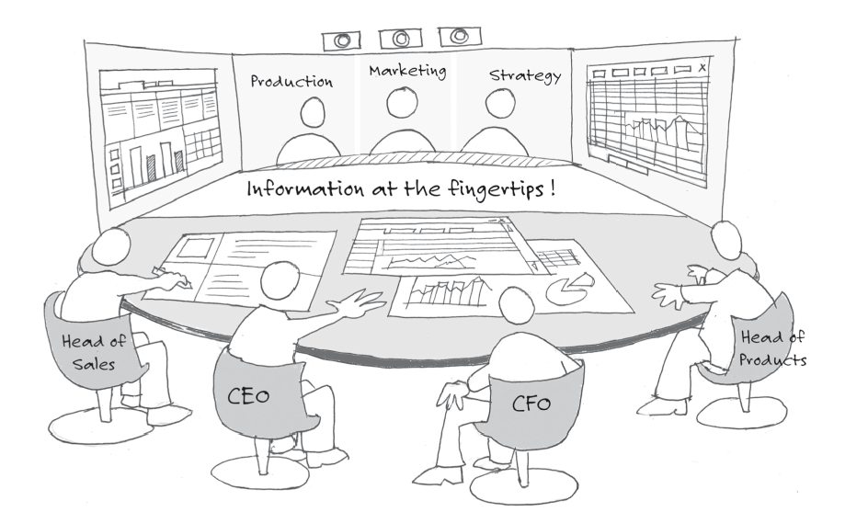
Требование рынка: Аналитика
Информация: везде, всегда, обо всем
Объем данных в компаниях – рост в 50-150% в год
Ускоряющийся мир: принятие решений в реальном времени
Совещание будущего (с) http://amzn.com/3642193625

Slide 6
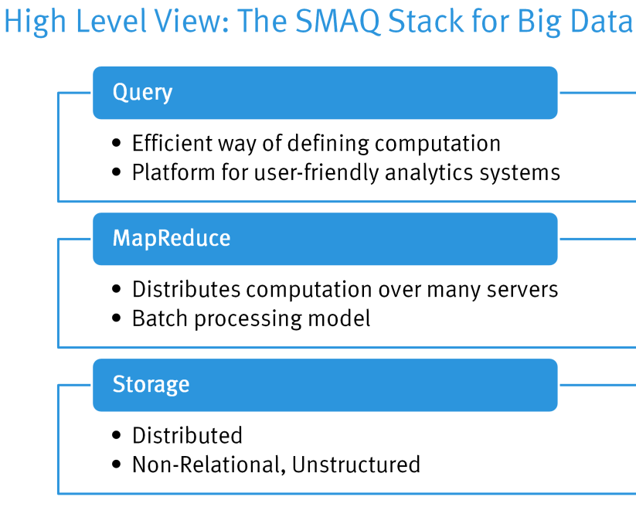
BigData
Данные +
Хранилище +
Среда выполнения обработки + (MapReduce)
Методы обработки +
Представление результатов

